Slide 1
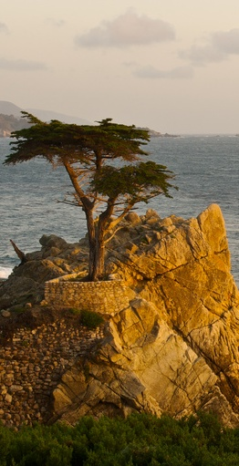
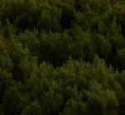
Русская литература
20 века

Slide 2
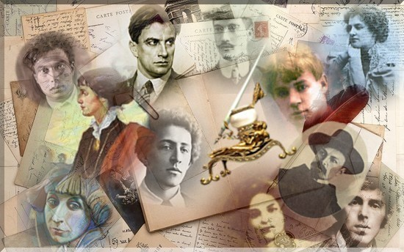
План
Конец 19 начало 20 века.
Модернистские направления.
10-е и 20-е годы ХХ века.
30-е 60-е годы ХХ века.
1955 – 1985 годы в России
Военная литература
Новые слова: декадантство, реализм, неореализм, символизм, акмеизм, антиутопия, социалистический реализм

Slide 3
Конец 19 – начало 20 веков
В 90-х гг. 19 в. в литературе и искусстве вообще появляются модернистские направления, отвергающие реализм – декадентство и символизм.
Символизм приносит новое развитие поэзии, считается одной из вершин русской литературы, обозначается как серебряный век русской литературы.
Однако продолжаются и реалистические традиции, иногда именуемые как „неореализм“.

Slide 4


Slide 5
Модернистские направления
Декадентство
Декадентское искусство выражает „усталость от конца столетия“, депрессивные настроения, разочарование, напрасность жизни.
Символизм
Символизм изображает действительность посредством многозначного символа, сложных метафор, художников интересует скрытый смысл. Искусство проникнуто мистицизмом, религиозностью.
Символисты по-новому подходят к поэтическому языку, подчеркивают мелодичность стиха, сближаются с его музыкой.
Д. Мережковский, А. Блок, А. Белый – развивают, кроме поэзии, и прозаические жанры (экспериментальный роман Белого «Петербург»), драматические жанры и эссе.

Slide 6
10-е и 20-е годы 20 столетия
10-е гг. в литературе отличаются большим разнообразием художественных направлений (акмеизм, футуризм). Некоторые из них продолжали существовать еще несколько лет после революции.
В 20-е гг. еще можно говорить об относительно большой свободе творчества. Наряду с литературными направлениями, возникают многие литературные группы. Подъем переживают сатирические жанры.
Однако влияние идеологии тоталитарного государства на литературу становится все более выразительным, постепенно ужесточается. Некоторые писатели эмигрируют, некоторые вынуждены писать в „подполье“, без надежды на публикацию своих произведений.
Важным моментом в культурной жизни 20 гг. становится разделение русской литературы на отечественную и эмигрантскую.

Slide 7
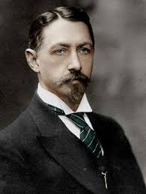
Иван Бунин (1870-1953)
В творчестве Бунина сочетаются реализм, натурализм, импрессионизм и декадентство. Бунин - выдающийся рассказчик (лирические, социально-критические рассказы, истории любви, описания природы) и блестящий стилист. Из-за тем его проз (жизнь в деревне и дворянских деревенских усадьбах) автора называли „певцом уходящей патриархальной России“. Бунин не принял революцию и эмигрировал из России.
Темные аллеи - цикл рассказов, Жизнь Арсеньева - автобиографический роман, за который был Бунин первым из русских писателей был удостоен Нобелевской премии.
http://www.lib.ru/BUNIN/

Slide 8
Иван Бунин (1870-1953)
Биография Бунина почти вся состоит из переездов, путешествий (Европа, Азия, Африка). В эмиграции Бунин пишет лучшие свои произведения:
«Митина любовь» (1924),
«Солнечный удар» (1925),
«Жизнь Арсеньева» (1927—1929, 1933), который приносит Бунину Нобелевскую премию в 1933 году.
В 1944 году Иван Алексеевич пишет рассказ «Чистый понедельник».
Перед смертью писатель часто болел, но при этом не переставал работать и творить. В последние несколько месяцев жизни Бунин был занят работой над литературным портретом А. П. Чехова, но работа так и осталась незаконченной
Умер Иван Алексеевич Бунин 8 ноября 1953 года. Его похоронили на кладбище Сент-Женевьев-де-Буа в Париже.
http://www.lib.ru/BUNIN/

Slide 9
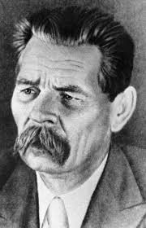

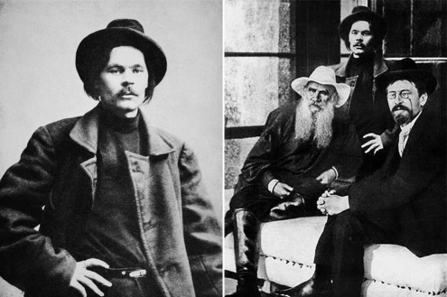

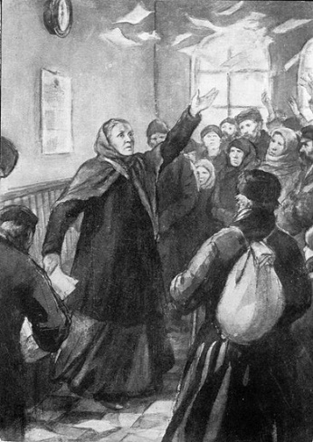
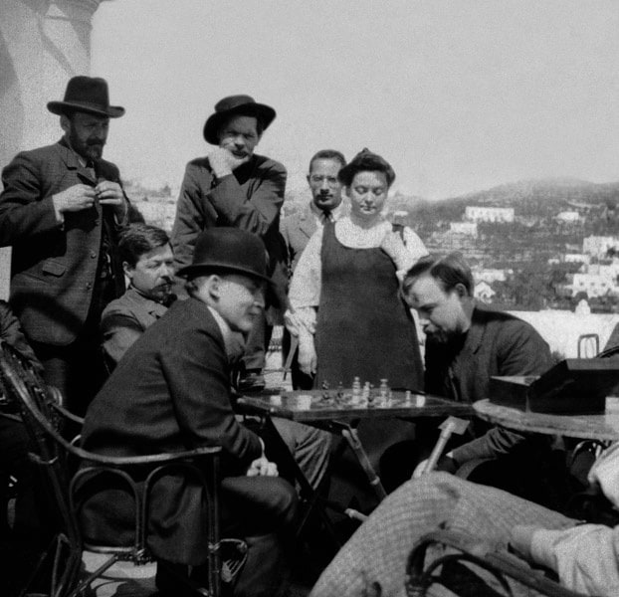
Максим Горький (1868-1936)
Максим Горький - это тип писателя, который всегда принимал участие в общественной работе. В своих ранних произведениях описал повседневность России, жизнь простых людей.
«На дне» - пьеса, действие происходит в ночлежном доме. В символистических образах воспевал сильных героических личностей.
После революции помогал не только Ленину и Сталину с формированием нового социалистического искусства, но и многим писателям, которые попали в трудное жизненное положение.
«Жизнь Клима Самгина» - эпопея. Горький возвращается к широкому полотну дореволюционной России.

Slide 10
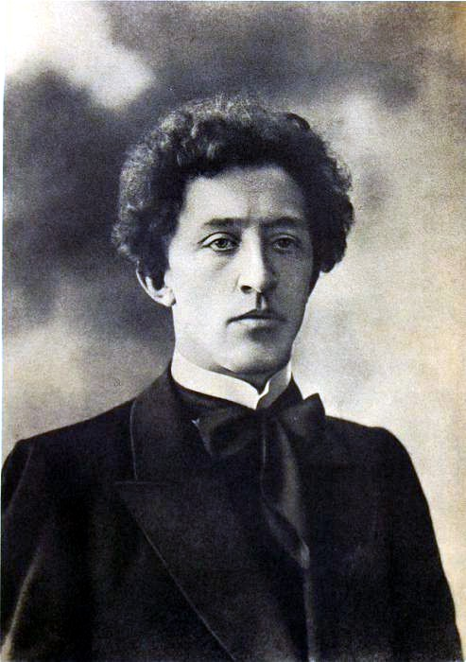

Александр Блок (1880-1921)
Блок - талантливый наследник Пушкина и Лермонтова. Свои символистские стихи посвящал Петербургу, любви и женщине.
«Стихи о прекрасной даме» - сборник стихов, где создан образ женщины как таинственного, неземного существа.
В отличие от других символистов, Блок отнесся к революции положительно.
В поэме «Двенадцать» представляет революцию как религиозное дело: 12 красноармейцев, как двенадцать апостолов, шагают по улицам революционного Петрограда, и в конце пути их ждет Христос.

Slide 11
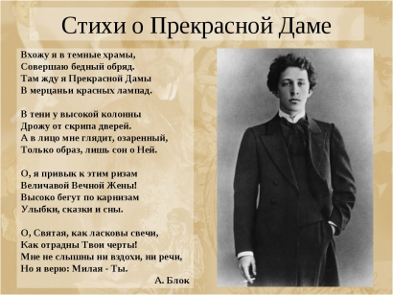
Александр Блок (1880-1921)

Slide 12
Акмеизм
Акмеизм представляет собой первую реакцию на символизм. В противовес символистской неясности ставит конкретность образов, вещность и простоту языка, высокую стихотворную технику („Роза опять красива, потому что это роза, а не символ любви.“).
Акмеисты (О. Мандельштам, Н. Гумилев, А. Ахматова) поэзию понимали как ремесло.
Поэзия акмеистов «преодолела символизм» и вернулась к точному и ясному слову, достигла сдержанности и лаконичности стиля, строгости и стройности поэтической структуры.

Slide 13
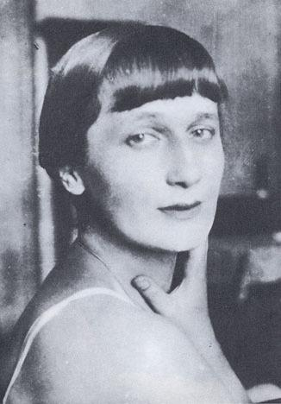
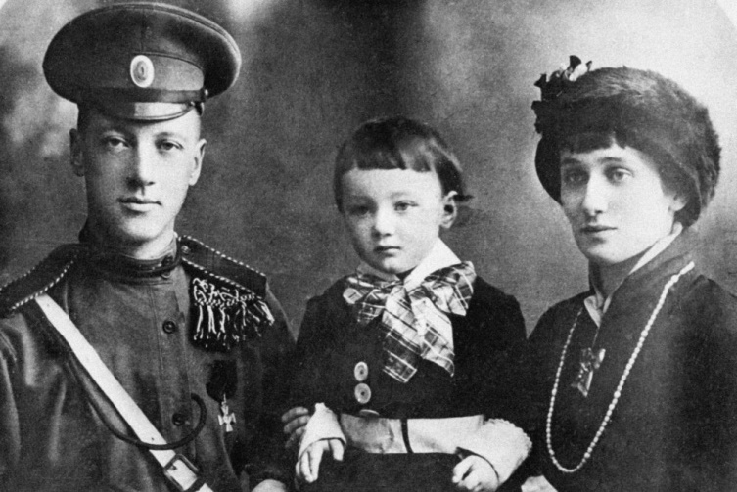
Анна Ахматова (1889-1966)
Ахматова - поэтесса мирового имени, мастер интимной драмы и психологической миниатюры. В ее раннем творчестве преобладают любовные стихи.
«Реквием» - поэма, в которой поэтесса пишет о испытанных тревогах, выражает свою силу и горе: нескольких друзей Ахматовой расстреляли (О. Мандельштама), ее сына на много лет посадили в тюрьму.
Ахматова пережила своих литературных ровесников, и свое позднее творчество посвящала воспоминаниям ( «Поэма без героя»).

Slide 14
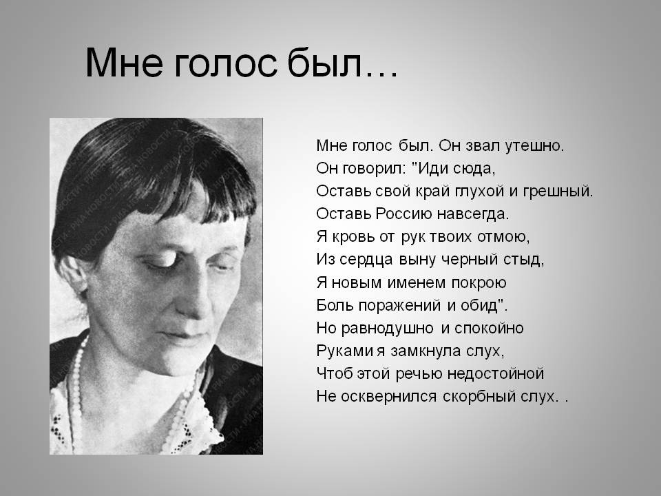

Slide 15


Футуризм
Футуризм – одно из направлений авангарда. Основой футуризма является эксперимент - со словом (под лозунгом „Освободите слова!“ нарушали грамматические правила, создавали неологизмы), с графическим обликом стихотворения.
Футуристы отвергали все традиции (Пушкина), устраивали много шумных скандалов (экстравагантно одевались, свои стихи печатали на дешевых обоях и продавали их в магазинах с игрушками...).
В России сложилось несколько футуристических групп.

Slide 16

Футуризм
Велимир Хлебников (1885-1922)
Велимир Хлебников - самый выразительный новатор и реформатор стиха. Оказал огромное воздействие на русский и европейский авангард. Писал короткие экспериментальные и лирические стихотворения, поэмы (Ладомир), рассказы и драмы.

Slide 17


Slide 18
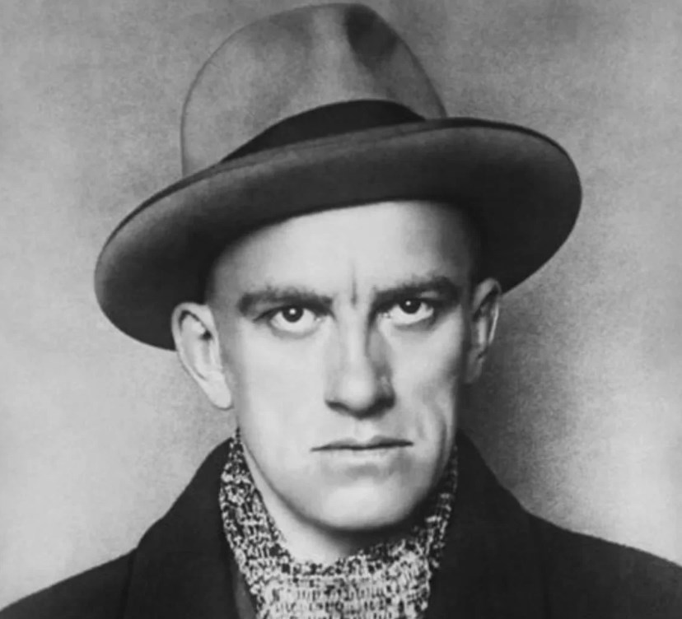
Владимир Маяковский (1893-1930)
Маяковский вышел из футуризма, начинал как экспериментатор - разбил традиционный стих и писал стихи в форме „лесенки“ с оригинальным ритмом и рифмой, используя гиперболу и метафору. Маяковский - тип поэта-оратора, любившего читать свои стихи широкой публике.
«Облако в штанах» – поэма.
В конце 20 гг. автор обратился к сатире, написал пьесы «Баня» и «Клоп», за которые был подвергнут строгой критике.
Разочарование политической ситуацией и неуравновешенная личная жизнь привели поэта к самоубийству. Смерть Маяковского стала одной из вех в периодизации русской литературы.

Slide 19
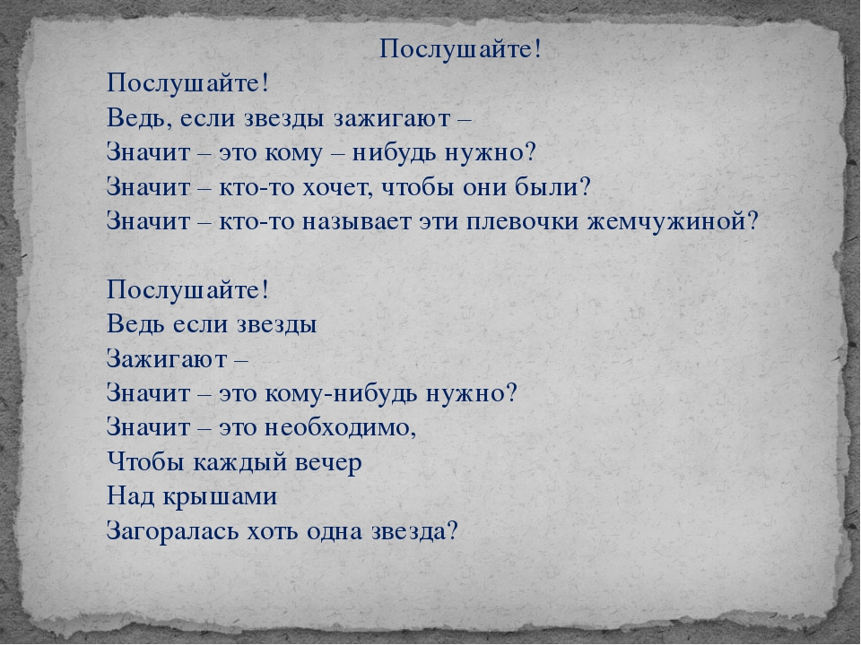

Slide 20
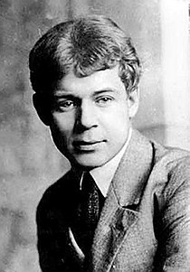
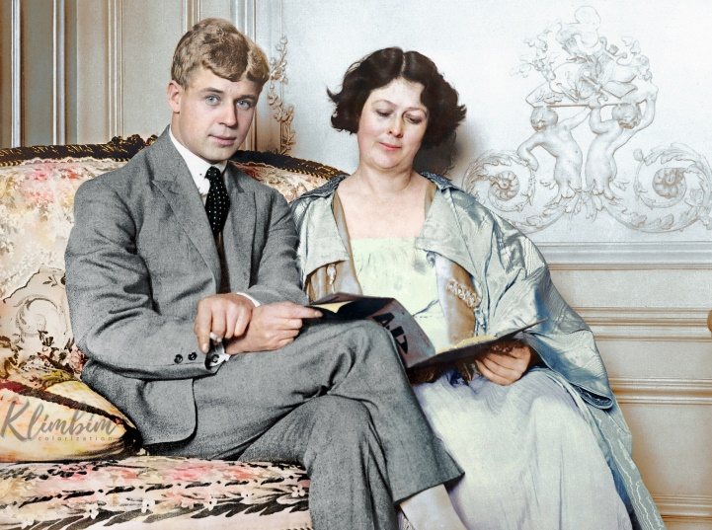
Сергей Есенин (1895-1925)
Есенин сам себя обозначил „последним поэтом русской деревни“.
Он родился в деревне, жизнь в которой и описание природы стали главной темой его юных стихов, простых, чистых, лирических. Переехав в Петроград, Eсенин быстро приобретает известность в литературных кругах и популярность среди читателей. Стихотворения Есенина становятся все сложнее, отражают болезненное состояние души поэта, который страдает от тоски, одиночества, потерянной молодости и возможности вернуться в родной дом, разочарование послереволюционной ситуацией. Есенин совершил самоубийство.
Есенин пишет об уходящей деревенской России – стихотворение Русь уходящая, о своих авантюрах - сборник стихотворений Москва кабацкая , путешествиях – сборник стихотворений Персидские мотивы.
Знаменита его поэма «Анна Снегина», рассказывающая о самом авторе, который возвращается домой и встречается со своей первой любовью.

Slide 21
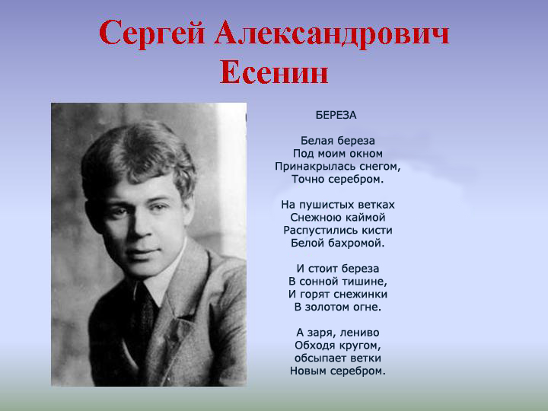

Slide 22
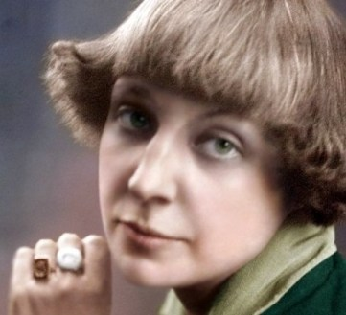
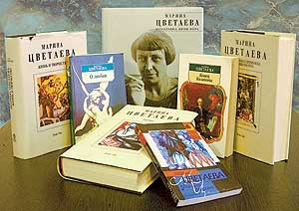
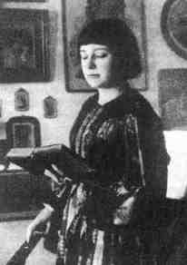
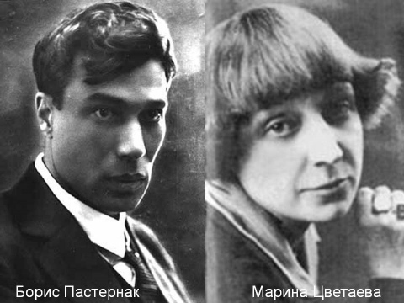
Марина Цветаева (1892-1941)
Судьба поэтессы сложилась очень трагично. Цветаева эмигрировала из Советской России, в 20-е годы жила в Праге. Вернувшись на Родину во время Великой Отечественной войны, поэтесса покончила с собой, почувствовав себя никому не нужной.
Поэзия Цветаевой очень сложна, она пишет о несчастной любви, одиночестве человека.
Поэма горы („Гора - свидетель горя“), Поэма конца - поэмы возникшие в Праге.
Стихи к Чехии - сборник, которым поэтесса реагировала на немецкую оккупацию в Чехословакии.

Slide 23
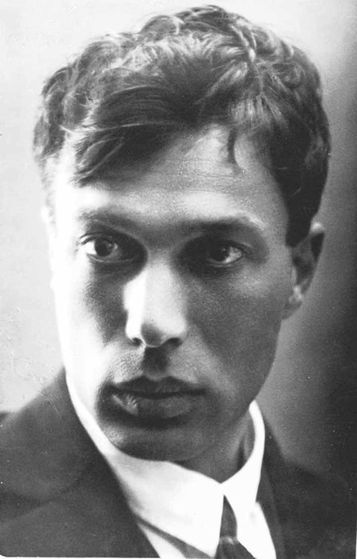

Борис Пастернак (1890-1960)
Пастернак был одним из немногих русских писателей, который начинал писать в 10-е годы и продолжал заниматься литературным творчеством после 1945 г.
Сестра моя – жизнь - ранний сборник стихотворений поэта. Содержит сложные, на первый взгляд мало понятные стихи. Автор вносит в свой текст разные цитаты и образы из мировой культуры.
Доктор Живаго – всемирно известный роман, написанный уже в 50 гг. Это описание жизни в России до революции и после нее, переданная через судьбу главного героя Юрия Живаго. Мальчиком лишился герой матери и вырос у дяди. Он женится на Тоне, но во время первой мировой войны работает врачом на фронте и встречает Ларису, свою роковую любовь. Во время гражданской войны он взят в плен, преодолевает ряд препятствий, напрасно ищет спокойное место на земле для себя и своей семьи. Обобщенный смысл романа – повествование о сложном пути человека на земле, его судьбе, которая приносит встречи, разлуки и трагедии.
В 1958 г. советские власти заставили Пастернака отказаться от Нобелевской премии.
Сохранилась переписка писателя с немецким поэтом Рильке и Мариной Цветаевой.

Slide 24
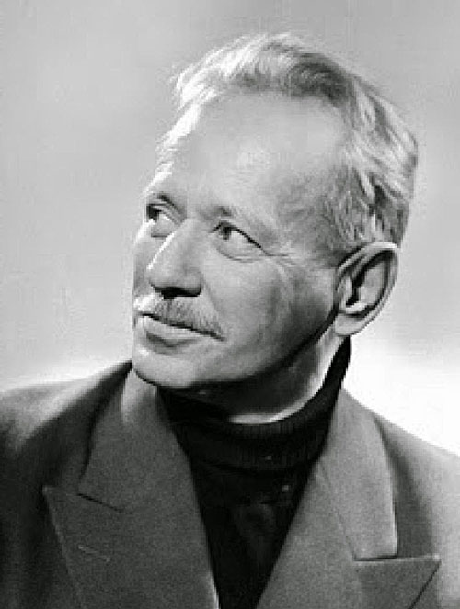


Проза 20 века
В прозе продолжает развиваться
сатира (М. Зощенко),
жанр антиутопии (Е. Замятин, А.Платонов),
мифологическое направление (М. Булгаков).
Михаил Шолохов (1905-1984)
В реалистических произведениях Шолохова отразилась история первой мировой войны, революции 1917 г. и гражданской войны. Автор – лауреат Нобелевской премии.
Тихий Дон – роман-эпопея, повествование о борьбе белых с красными, жизни различных слоев общества (белые генералы, офицеры, помещики, крестьяне, коммунисты).
После войны Шолохов опубликовал рассказ Судьба человека , который представляет собой новый подход к военной теме – автор пишет о мужчине, который попал в плен и потерял всю свою семью. Он встречает мальчика-сироту и усыновляет его.

Slide 25
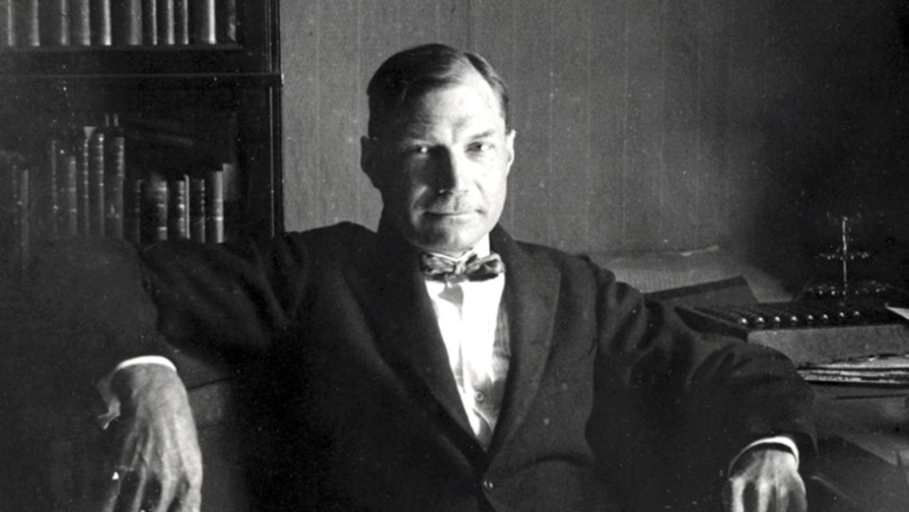
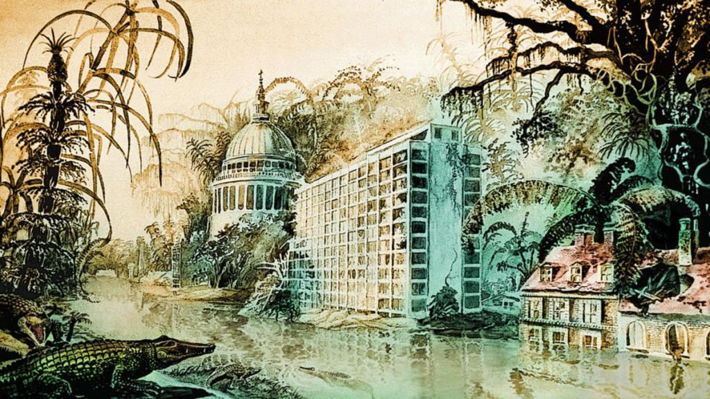

Евгений Замятин (1884-1937)
Мы - роман-антиутоупия, в которой Замятин уже в 1920 г. дает образ тоталитарного государства - в дневниковых записках одного гражданина (его имя - Д-503) В единственном государстве, которое возглавляет Благодетель, все происходит организованно (труд, отдых и любовь). Завязка роман - несколько людей пытаются выступить против режима, поднять восстание. В конце концов у всех оперативным путем удаляется фантазия, противники государства казнены. Публикация романа была запрещена, русские читатели смогли с ним познакомиться только в 1989 г.
Замятин в 20-е гг. покинул Россию.

Slide 26
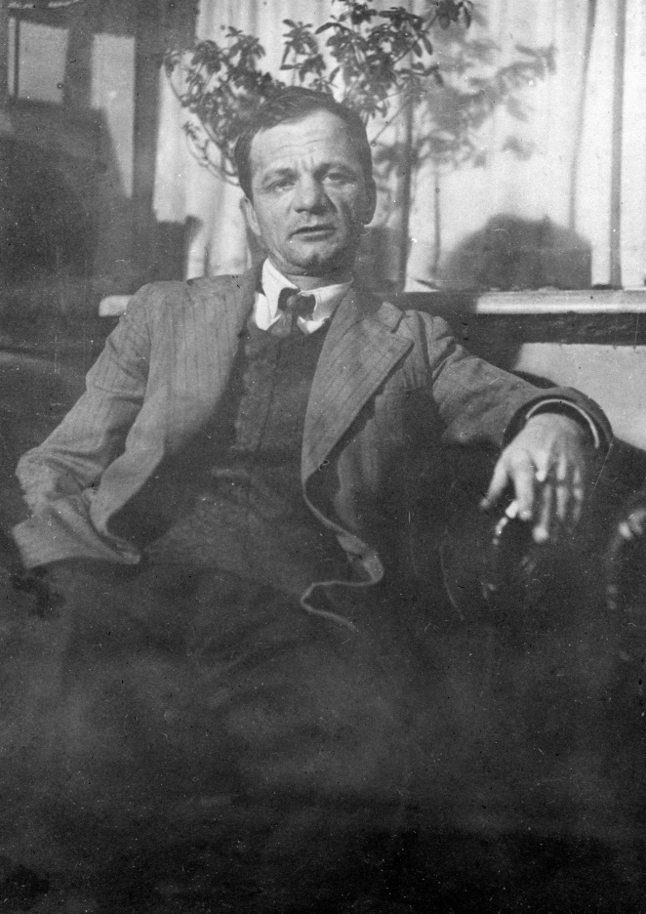
Андрей Платонов (1899-1951)
Многие произведения Платонова тоже вернулись к читателю только во второй половине 80 гг. Автор в основном писал о революционных преобразованиях (коллективизация и индустриализация), но с очень специфической точки зрения. Его интересует, как социалистические нововведения - строительство „нового мира“, „рая на земле“ - воспринимают жители отдаленной и бедной провинции. Попытки создать новую жизнь и установить счастье переданы автором в гротескном виде и заканчиваются трагично.
Творчество Платонова начинается с научно-фантастической прозы, потом автор становится острым сатириком.

Slide 27
Андрей Платонов (1899-1951)
Творчество Платонова начинается с научно-фантастической прозы, потом автор становится острым сатириком.
Чевенгур - роман. Молодой коммунистический агитатор путешествует по России и находит город Чевенгур, место, обитатели которого, по их мнению, уже создали коммунизм. Действие в городе доходит до абсурда, движение его жителей в конце концов подавлено войсками.
Возвращение - послевоенный рассказ. Автор отражает проблемы человека, вернувшегося с фронта, солдата, который не может снова сблизиться со своей семьей. Такой подход к военной теме был в свое время табуизированным, автор из-за него вернулся в категорию запрещенных писателей.

Slide 28
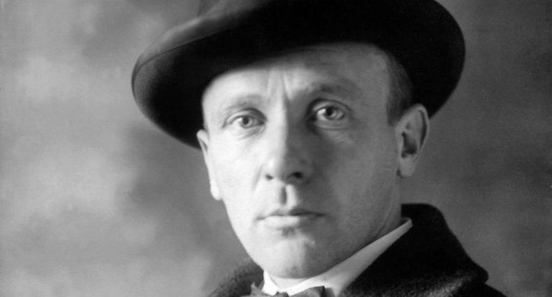
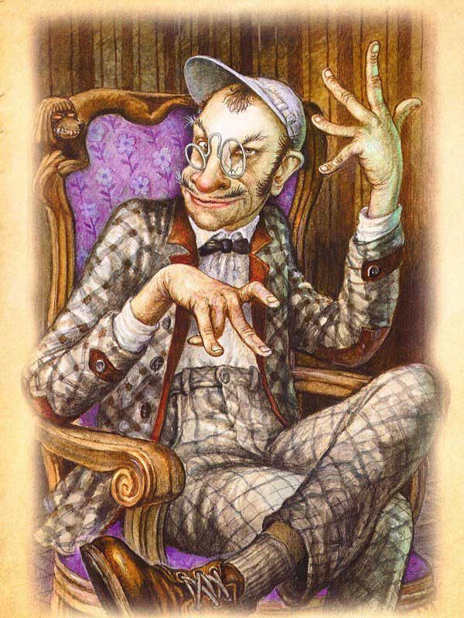
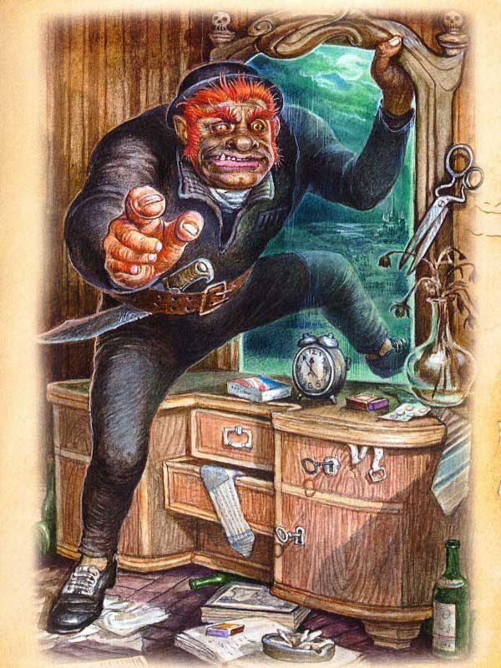
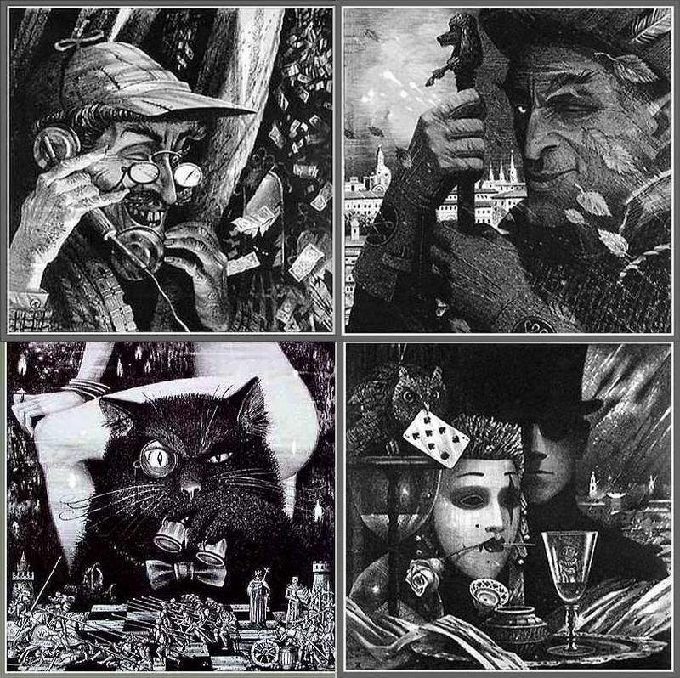
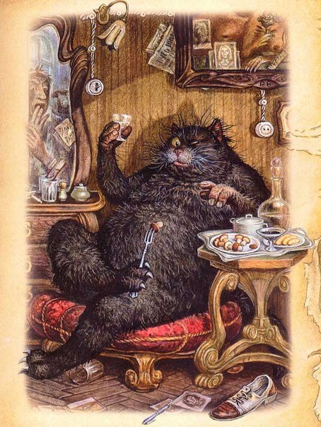
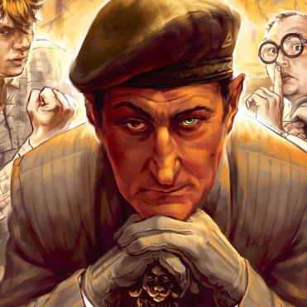
Михаил Булгаков (1891-1940)
Булгаков – врач, журналист, драматург. Он начинал как сатирик. Всегда вносил в свое творчество фантастические элементы, гротескное видение мира, а также автобиографические мотивы. Главная тема Булгакова - отношение интеллигенции к власти.
Собачье сердце – научно-фантастический рассказ. Профессор Преображенский пересаживает собаке часть человеческого мозга, и собака превращается в человека, но привычки у нее остаются собачьими. В рассказе наглядно описываются негативные явления в постреволюционной жизни, упадок воспитанности в поведении людей, грубость пролетариата.
Мастер и Маргарита – роман, который переписывался автором 8 раз. Окончательный сюжет романа повествует о посещении Москвы Воландом (дьяволом) и загадочных событиях, которые произошли в связи с этим посещением. Роман по-прежнему вызывает массу споров, в первую очередь из-за толкования смыслов, невозможных для понимания человеком, незнакомым с евангельскими текстами. Так, распространено мнение о том, что этот роман – роман о любви.

Slide 29
Постановление ЦК ВКП(б) “О перестройке литературно-художественных организаций”
В 1932 году постановление ЦК ВКП(б) распустило все существовавшие в стране объединения и заменило их едиными творческими союзами писателей, художников, архитекторов, композиторов, при каждом творческом союзе были учреждены соответствующие фонды, что передало заботу о деятелях культуры в руки государства.
Лидером советской культуры стал Максим Горький.

Slide 30
1930 – 1954 годы в России
Самый мрачный период русской литературы. Литературные объединения были запрещены, исчезли литературные журналы. Многие писатели подверглись преследованиям, были арестованы и даже расстреляны.
Единственным официальным художественным стилем стал социалистический реализм (книги типа Как закалялась сталь Н. А.Островского).
Отечественная литература четко разделяется на официальную и неофициальную (недогматическую, запрещенную).
В это время все равно в подполье русской литературы возникают шедевры мировой литературы (Чевенгур, Мастер и Маргарита). Иногда удавалось напечатать их в „самиздате“ или за границей (в „тамиздате“).

Slide 31
1930 – 1954 годы в России
Своеобразный период в развитии русской литературы представляет Великая Отечественная война. Во имя подъема храбрости русских пришлось отдать все силы, поэтому некоторые запрещенные писатели были призваны работать военными корреспондентами, временно смогли печататься.
Сразу после войны режим возвращается к жесткому контролю литературы. В 1946 г. высокопоставленный партийный деятель Жданов выступил с резкой критикой творчества Ахматовой и Зощенко, что очень повредило не только этим писателям, но всей литературе. С точки зрения современных дней это можно назвать уголовным преступлением.

Slide 32
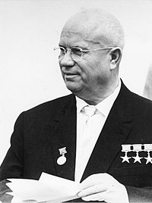
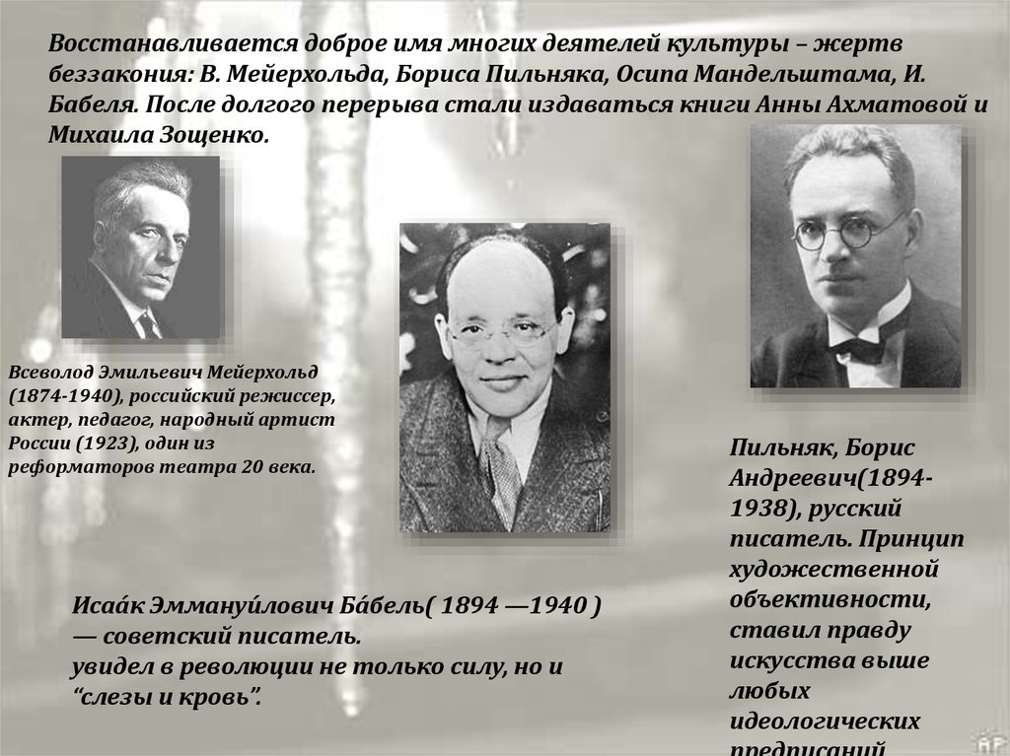
1955 – 1985 годы в России
В середине 60-х гг. на развитие литературы повлияло смягчение политической ситуации в Советском Союзе, „оттепель“. Литература опять становится более разнообразной. Писатели вообще возвращаются к индивидуальному, но для своей среды типичному герою. Во многих произведениях они снова задают вопросы о моральных качествах человека.
Новое в литературе представляют не развитие жанров или техники повествования, но темы. Можно писать о ранее запрещенном – появляются вторая волна военной литературы, лагерная литература, деревенская литература, мифологическое течение.
В эпоху „застоя“ много хороших авторов остается в подполье.

Slide 33
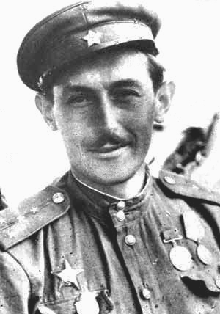

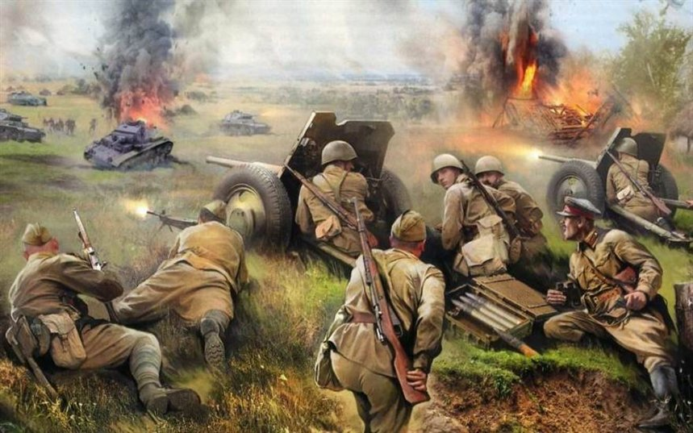
Военная литература
После войны писали в СССР только о победах и героизме советских солдат (исключение из правила – проза Платонова и Шолохова).
В 60-е гг. появляется новый тип повествования о войне – не панораматическое описание сражений, а психологическое изображение переживания и страдания одного или нескольких человек. О войне пишут те, кто в ней лично участвовали, будучи молодыми людьми (В.Богомолов – повесть Иван , Г. Бакланов – Июль 1941 года ).
Виктор Некрасов (1911-1987)
Некрасов был предшественником второй волны военной литературы.
В окопах Сталинграда - повесть, которая принесла автору подлинную славу, объективное повествование об условиях войны.

Slide 34
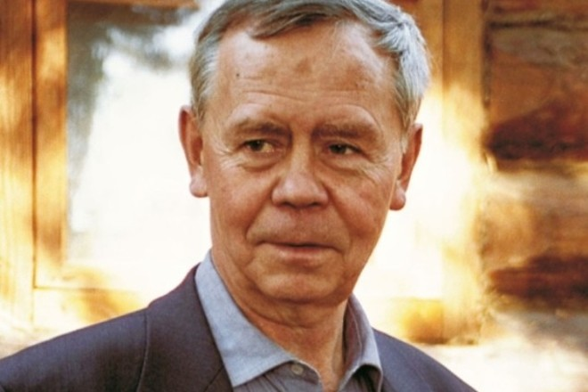

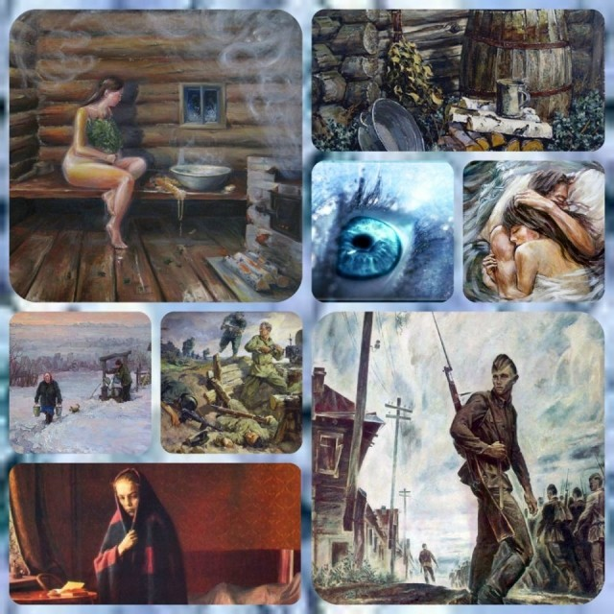
Второй, вновь открытой темой, была жизнь русской деревня. Авторы еще не пишут открыто о ужасах коллективизации, но можно прочитать о нарушениях отношений между людьми в деревне, об экологических проблемах.
Деревенская литература
Валентин Распутин
Живи и помни - роман-баллада, самое известное произведение автора. Молодая женщина Настена живет у своей тещи и тестя. Идет война, ее муж мобилизован в армию. Один раз, находясь неподалеку от своей деревне, он бежал из своего подразделения. Он вынужден скрываться, но с женой встречается. Кончается война, но дезертирство по-прежнему считается страшнейшим преступлением, и Андрей не может выйти из своего убежища. Он живет как волк в лесу, и беременная Настена бросается в реку Ангару.

Slide 35

Лагерная литература
В 1962 г. удалось напечатать повесть Солженицына Один день Ивана Денисовича, что вызвало целый поток других произведений, представляющих собой свидетельство о ГУЛаге.
Александр Солженицын (1918-2008)
Солженицын пробыл в ГУЛаге 8 лет. В эпоху застоя принимал активное участие в диссидентском движении, за что был в середине 70 гг. выслан из СССР. Удостоен Нобелевской премии.
Один день Ивана Денисовича – рассказ, в котором описываются события одного зимнего дня заключенного Шухова. Герой вечером оценивает этот день как удачный – он не заболел, его бригаду не сослали на новую стройку, он наелся лучше, чем обычно. Солженицын уверен, что страдание может усилить гуманные достоинства человека; духовность его спасет.
Архипелаг ГУЛАГ – художественно-историческое исследование о ГУЛаге. Солженицын над книгой работал тайно. В России книга была издана только в 1990 г.
Вернувшись в середине 90-х гг. на Родину, Солженицын продолжает высказываться по поводу общественных вопросов.

Slide 36

Варлам Шаламов (1907-1982)
Шаламов повествовал о жизни в ГУЛаге, не отождествляя себя с идеей Солженицына, что лагерь развивает лучшее в человеке.
Колымские рассказы - цикл рассказов, детали из жестокой и печальной лагерной жизни.
Литература духовного сопротивления
В 60-х гг. возникают произведения, в свое время часто не опубликованные, возвращающиеся к сталинским репрессиям, осуждающие несвободу в советском обществе.

Slide 37
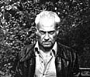
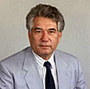
Анатолий Рыбаков (1911-1998)
Дети Арбата – роман, в котором автор рисует атмосферу страха, недоверия, доносов 30 гг. В центре внимания стоит образ московского студента, который попал в тюрьму и в ссылку, и его друзей (все живут на Арбате). В книге необычно изображен Сталин – сквозь свои личные монологи.
Мифологическое направление
Чингиз Айтматов (1928-2008)
В романах и рассказах Чингиза Айтматова судьбы современных героев переплетаются с мифами и легендами. Айтматов осуждает состояние мира как катастрофическое – моральный упадок человека, неуважение природы.
И дольше века длится день – сложный, многопластовый роман в себя включает легенду о „рабах“, лишенных разума; действие происходит в местах старта космических ракет.

Slide 38

Новая волна
Людмила Петрушевская (род. 1938)
Новая волна - литературное течение, показывающее образ жизни эпохи брежневского застоя, с иной, нежели официальная, точки зрения. Авторы выбирают в основном негативную сторону действительности (укоренилось обозначение „чернуха“).
Вскрывают деградацию во всех сферах жизни (пьянство, домашнее насилие, болезни, старость, бедность, плохие жилищные условия). Героями этой прозы становятся алкоголики, проститутки, наркоманы, психи, несчастные люди, утомленные женщины. Важной частью поэтики Новой волны являются ирония, пародия и абсурд.
Прозы Петрушевской второй половины 70 гг. считаются вершиной Новой волны.
Время ночь – история поэтессы в виде аутентичных записок, которая воспитывает своего внука, недоедает, живет в ужасных психических условиях („домашний ГУЛаг“). Наконец она теряет связь со всеми своими близкими.

Slide 39

Постмодернизм
Венедикт Ерофеев (1938-1990)
Широко распространенное направление в русской литературе.
Постмодернистские произведения допускают полную творческую свободу.
В них сочетаются самые разные элементы – фантастика, мистика, документальный материал, пародия, слова разных лексических пластов, смешение жанров в рамках одного произведения, цитаты из других текстов, литературные аллюзии. Подчеркивается искусственность художественного текста, игра.
Произведение надо читать как ребус. Постмодернизм свидетельствует о хаосе современного мира.
Москва – Петушки – „поэма“, шедевр русского и мирового постмодернизма. Главный герой Веничка путешествует на электричке в Петушки за своей любовницей. Систематически пьет (иногда прозу Ерофеева именуют «библией алкоголиков“). В своем пьяном состоянии он говорит с Богом, ангелами и сатаной. В Петушки его не впускает Сфинкс, потому что герой не сумел разгадать его загадки. Веничка в конце поэмы отождествляется с Христом, умирает в Москве от руки бандитов.
Проза Ерофеева – это, с одной стороны, образ брежневской России, а с другой - аллегории о русской душе, о поисках русского человека. Путь Венички в рай в Петушках символизирует жизненный путь человека.

Slide 40
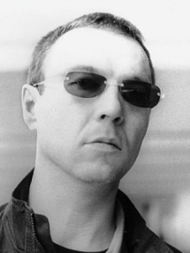
Литература с 1985 года
Виктор Пелевин (род. 1962)
Гласность Горбачева приносит в русское искусство бесцензурность. Литература колоссально разрастается – объединяются внутренняя и эмигрантская литературы, официально издаются произведения «самиздата».
Возникает феномен „возвращенной литературы“ - это книги, которые впервые печатаются много лет спустя после своего возникновения.
Многие писатели стараются переоценить русскую историю.
В 90-х гг. и в начале 21 столетия появляются также книги развлекательного характера, что не очень типично для русской литературы (Борис Акунин).
Представитель русского постмодернизма. В его книгах наблюдается огромное количество интертекстуальных ссылок. Пересекаются реальный и виртуальный мир. Лауреат многочисленных литературных премий. Буддист. Некоторые критики упрекают Пелевина в поверхности.
Омон Ра (1992) - роман о фиктивной подготовке мальчиков к космической программе
Чапаев и Пустота (1996)- роман, действие происходит частично в психбольнице, частично во время Гражданской войны. Толкование мифа военного вождя Чапаева.
Ампир «В». Повесть о настоящем сверхчеловеке (2006) - роман о корпоративной культуре
http://pelevin.nov.ru/

Slide 41
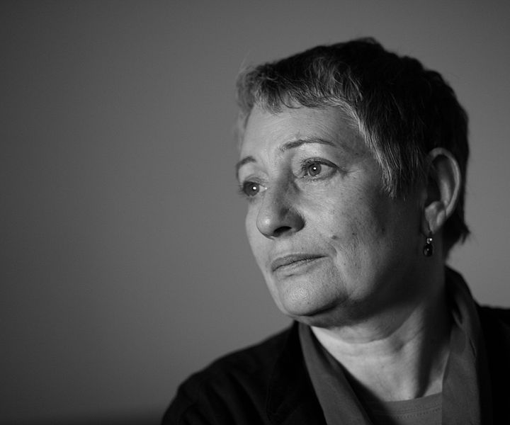
Людмила Улицкая (род. 1943)
Улицкая показывает повседневные переживания своих героев, чаще всего женщин. Сценарист. Ее творчество открывает некоторые табуизированные темы, в том числе сексуальные. Лауреат многочисленных премий. Критики иногда называют ее творчество как "новосентиментализм", иногда пишут, что она показывает своих героев как исследователь животных. Улицкая критически оценивает ситуацию внутри современной России.
Сонечка (1992) - повесть, история женщины, погруженной в чтение великой литературы
Медея и её дети (1999) - сборник рассказов, семейная хроника
Казус Кукоцкого (2001) - роман, жизнь семьи профессора Кукоцкого на фоне истории Советского государства
Даниэль Штайн, переводчик (2006) - роман в форме писем и разговоров о необычной судьбе еврея Даниэля Штайна, ставшего католическим священником
http://www.ulickaya.ru/

Slide 42


